Slide 1
第八章 单片微机的系统扩展原理及接口技术
南京邮电大学 电气工程系

Slide 2
OUTLINE
8.1 系统的扩展原理
8.2 存储器的扩展
8.3 I/O的扩展及应用
8.4 D/A、A/D转换器的扩展
8.5 键盘输入与显示接口
8.6 系统综合应用实例
8.7 本章小结、作业

Slide 3
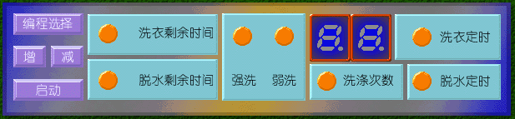
系统扩展与综合应用实例
洗衣机控制系统
四只按键用于洗衣机的工作方式
指示灯配合按键工作
LED显示器用于显示洗衣或脱水时间
洗衣机控制面板
涉及内容：键盘、显示器、定时器、并口等

Slide 4
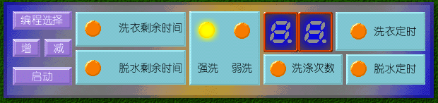
控制要求
1. 洗涤模式选择：
  强洗模式：电动机一个方向运转
  弱洗模式：电动机双向运转，换向1次/分钟
上电后，默认为强洗模式，强洗指示灯被点亮
此时按增按键进入弱洗模式

Slide 5
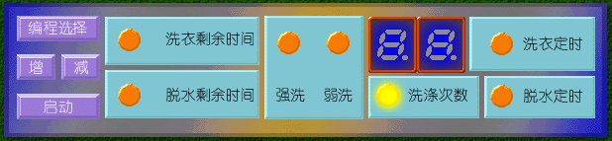
控制要求
2. 洗涤次数设置：
  按一下“编程选择”，则洗涤次数灯被点亮
  此时按下“增”或“减”就可设置洗涤次数

Slide 6
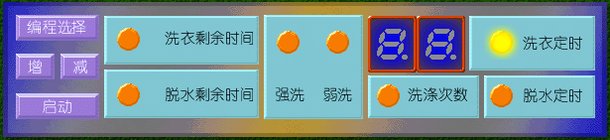
控制要求
3. 洗衣时间设置：
  再按一下“编程选择”，则洗衣定时灯被点亮
  此时按下“增”或“减”就可设置洗衣时间

Slide 7
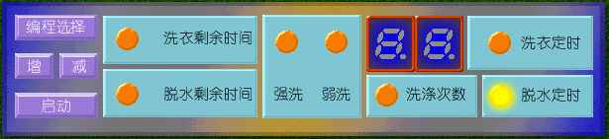
控制要求
4. 脱水定时设置：
  再按一下“编程选择”，则脱水定时灯被点亮
  此时按下“增”或“减”就可设置脱水时间
5. 设置好工作模式，按下“启动”，洗衣机开始工作

Slide 8
控制要求
5. 设置好工作模式，按下“启动”，洗衣机开始工作
  洗衣机自动将用户设置的洗衣时间除以洗涤次数，得到每次换水时间
如：设洗衣时间80分钟，洗涤4次，则洗衣机每隔20分钟自动换一次水
洗衣(脱水)剩余时间灯被点亮，LED显示剩余时间
6. 洗衣结束后，蜂鸣器发声5次，通知用户洗衣结束

Slide 9
思考以下问题：
1、单片机内部资源的配置
2、如何进行系统扩展
I/O、键盘、指示灯、LED等
3、外设的驱动，如电机
4、软件程序的模块化设计

Slide 10
8.1 系统扩展原理
80C51的系统扩展：
    程序存储器的扩展
    数据存储器的扩展
    I/O口的扩展
    中断系统扩展
    特殊功能接口的扩展
系统扩展的方法：
    并行扩展法：利用三组总线(AB、DB、CB)
    串行扩展法：利用SPI三线和I²C双线总线
有些系统：并行扩展法＋串行扩展法

Slide 11
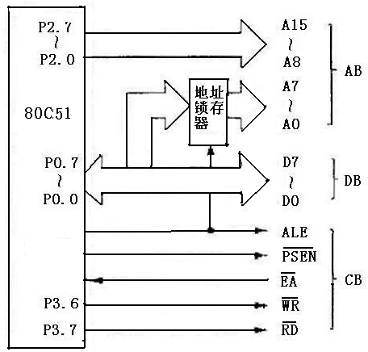
8.1.1 外部并行扩展原理
ALE的↓将A0~A7锁存
80C51系列单片微机的三总线结构

Slide 12
(1) 地址总线（AB）
    P0口提供低8位地址A0～A7
    P2口提供高8位地址A8～A15
(2) 数据总线（DB）
    P0口提供：D0～D7
注：
    与外部交换的所有数据、指令、信息，除少数可直接通过P1口外，全部通过P0口传送
    同一时间只能有一个是有效的数据传送通道，由地址线控制各个芯片的片选线来选择

Slide 13
(3) 控制总线（CB）
    片外系统扩展用控制线
    片外信号对单片微机的控制线
● ALE
● PSEN：读片外程序存储器中的数据
● EA：选择片内或片外程序存储器
    0：只访问外部程序存储器
    1：先访问内部程序存储器
● RD、WR：片外数据存储器和I/O端口的写、读

Slide 14
8.1.1.1 并行扩展方式的编址技术
片选：找到所在的芯片
字选：找到该片的存储单元或I/O端口
常用片选方法：
(1) 线选法：
利用最高几位空余的地址线中一根(如P2.7) 作为某一片存储器芯片或I/O接口芯片的“片选”

Slide 15
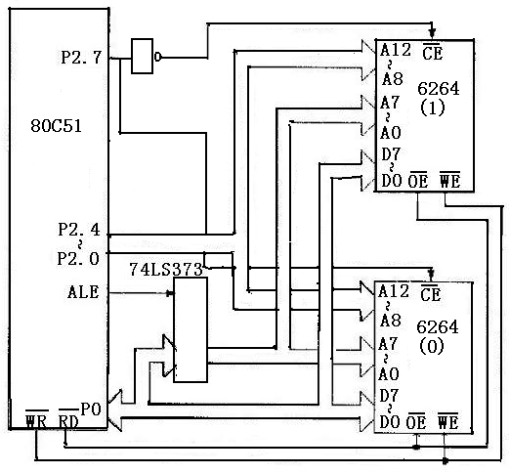

Slide 16
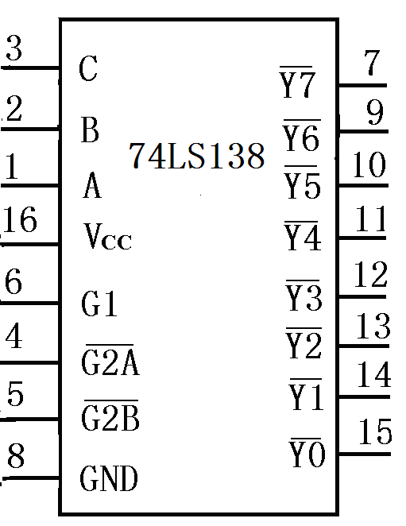
(2) 译码法：
用译码器对空余的高位地址线进行译码，而译码器的输出作为“片选” 控制线
使能端

Slide 17
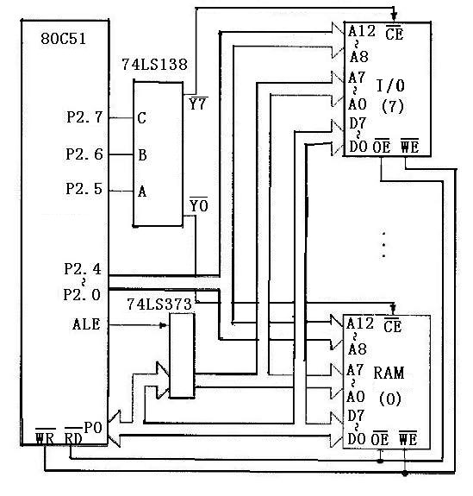
64K全地址译码电路

Slide 18
#0 RAM地址：0000H～1FFFH，共8KB(A15=0，A14=0，A13=0)
#1 芯片地址：2000H～3FFFH，共8KB(A15=0，A14=0，A13=1)
#2 芯片地址：4000H～5FFFH，共8KB(A15=0，A14=1，A13=0)
#3 芯片地址：6000H～7FFFH，共8KB (A15=0，A14=1，A13=1)
#4 芯片地址：8000H～9FFFH，共8KB (A15=1，A14=0，A13=0)
#5 芯片地址：A000H～BFFFH，共8KB (A15=1，A14=0，A13=1)
#6 芯片地址：C000H～DFFFH，共8KB (A15=1，A14=1，A13=0)
#7 I/O地址：E000H～FFFFH，共8KBA15=1，A14=1，A13=1)

Slide 19
⑶ 可编程阵列逻辑器件：
PAL、GAL
⑷ 输入／输出线作为译码线
利用空余的I/O口线(如P1.0) ，或系统扩展的I/O口线作为芯片的片选线

Slide 20
8.1.1.2 80C51系列的系统并行扩展能力
地址总线： 16位，片外最大64KB：0000H～FFFFH
片外数据存储器
片外程序存储器
不同的指令和控制信号
最大容量分别为64KB
片内数据存储器
片外数据存储器
操作指令不同
允许两者地址重复
注：I/O口扩展与片外数据存储器统一编址，占用片外数据存储器地址

Slide 21
8.1.2 外部串行扩展原理
8.1.2.1 SPI三线总线结构
SPI系统的特性：
  全双工、三线同步传送
  主、从机工作方式
  可程控的主机位传送频率、时钟极性和相位
  发送完成中断标志
  写冲突保护标志

Slide 22
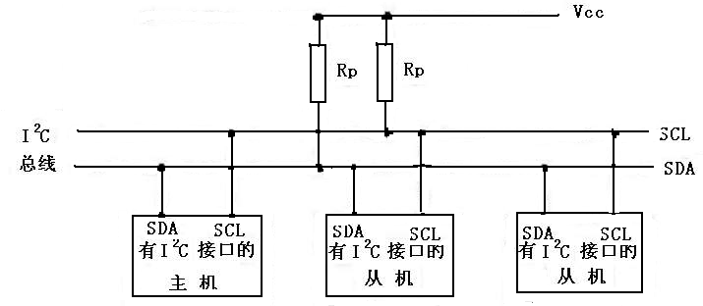
8.1.2.2 I²C(Intel IC BUS)公用双总线结构
串行数据线
双向
串行时钟线
传输时钟信号
I²C总线系统示意图

Slide 23
8.2 存储器的扩展
8.2.1 程序存储器扩展时的总线功能和操作时序
EA：片外程序存储器读选择信号
EA=0：只能访问片外程序存储器
EA=1：片内程序存储器有效

Slide 24
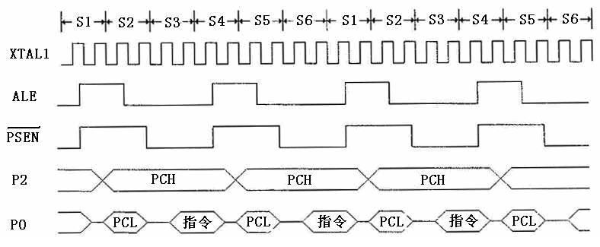
读片外程序存储器中的数据
片外程序存储器的取指操作时序图

Slide 25
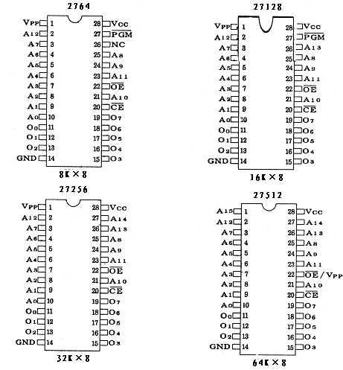
8.2.2 片外程序存储器的扩展(了解)
EPROM芯片引脚

Slide 26
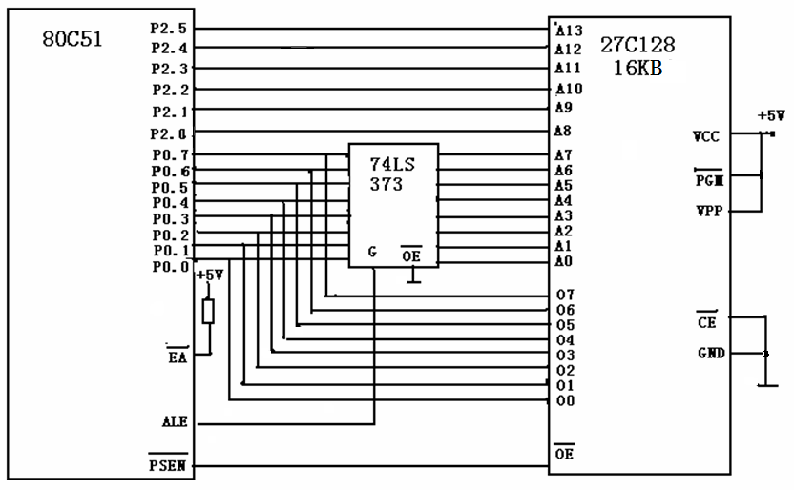
例：扩展16KB片外程序存储器
门
1000H～3FFFH
程序存储器的扩展电路

Slide 27
8.2.3 数据存储器的扩展
动态RAM
静态RAM
并行RAM
串行RAM
易失性
非易失性
各种存储器性能的比较
存储器 固有不挥发性 高密度 低功耗 晶体管单元 在线可重写FLASH √ √ √ √ √
SRAM √
DRAM √ √ √
EEPROM √ √ √
OTP/EPROM√ √ √ √
掩膜ROM √ √ √ √

Slide 28
8.2.4 片外并行数据存储器扩展
1. 片外并行数据存储器扩展时的总线功能和读、写操作时序
片外数据存储器读、写操作的指令：
MOVX A，＠Ri ； 片外RAM→（A），读（RD）
MOVX ＠Ri，A ；（A）→片外RAM ，写（WD）
MOVX A，＠DPTR；片外RAM→（A）， 读（RD） MOVX ＠DPTR，A；（A）→片外RAM，写（WD）

Slide 29
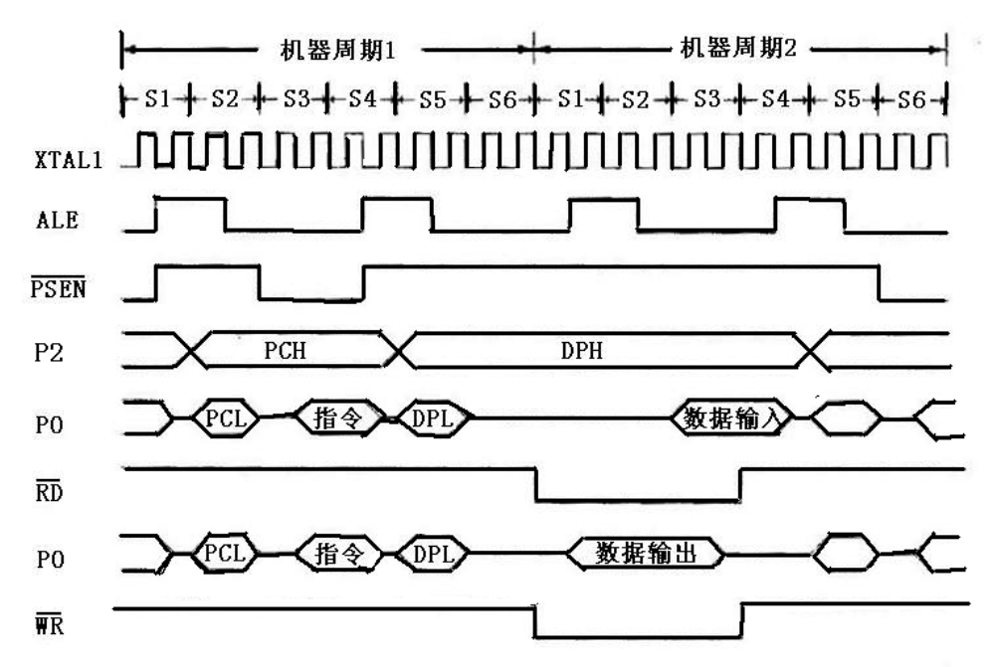
读指令
外数据送P0
数据送A
A送P0
写入外数存
“MOVX A,@DPTR” 和“MOVX @DPTR,A” 的操作时序

Slide 30
2. 片外并行数据存储器的扩展
E000H~FFFFH
6000H~7FFFH

Slide 31
8.2.5 串行数据存储器的的扩展
1. I²C串行EEPROM的扩展
AT24C01／02／04／08／16是电可擦除的串行128／256／512／1024／2048B程控只读存储器，具有两线串行接口，双向数据传输握手，硬件数据写保护，8B页写方式和独立定时的写周期 (最大10 ms) 等特点，可在 1.8～5 .5 V宽电源范围内可靠工作，可保证100 000次擦／写周期和10年内数据不会丢失

Slide 32
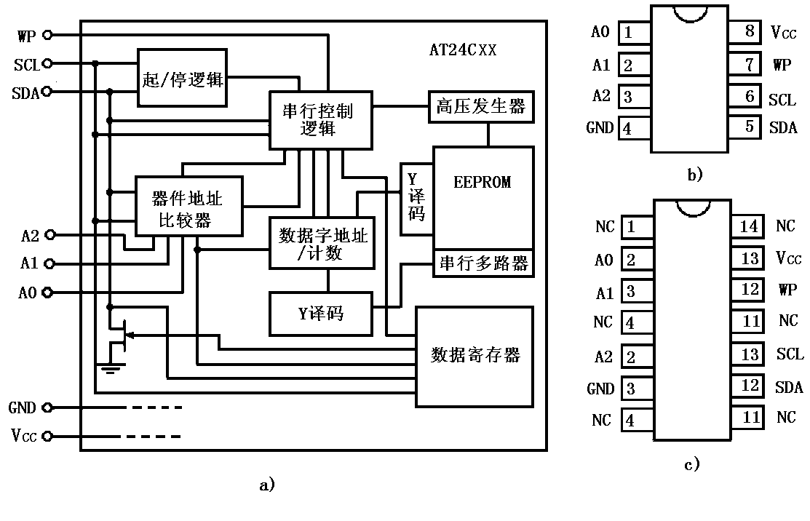
⑴ 内部结构与引脚图

Slide 33
⑵ 引脚说明
1) 串行时钟 (SCL) 用于把所有数据同步输入到 EEPROM 器件，或把数据从 EEPROM 器件串行同步读出。在写方式中，当 SCL引脚是高电平时，数据必须保护稳定，并在 SCL 的下降沿把数据同时输出。
2) 串行数据 (SDA) 是一个双向端口，用于把数据输入到器件，或从器件输出数据，仅在 SCL引脚为低时，数据才能改变。此引脚是漏极开路输出，可以和任意多个漏极开路或集极开路引脚以 "线或"方式连接在一起。

Slide 34
3) 器件地址A2、A1、A0 ， 是器件的地址输入端，用于器件的选择。在一个单总线上，最多可挂 8片AT24CXX (对于AT24C01A／02) ，可以通过A2、A1、A0 的硬件连接来区分。
4) 写保护 (WP) 端子提供硬件数据保护。当 WP引脚接地时，允许正常的读写；当 WP引脚接 Vcc 时，存储器被保护，禁止对存储器的任何写操作。不管 WP引脚的状态如何，器件可以被读出。当 WP引脚不连接时，此端则被拉为低电平。

Slide 35
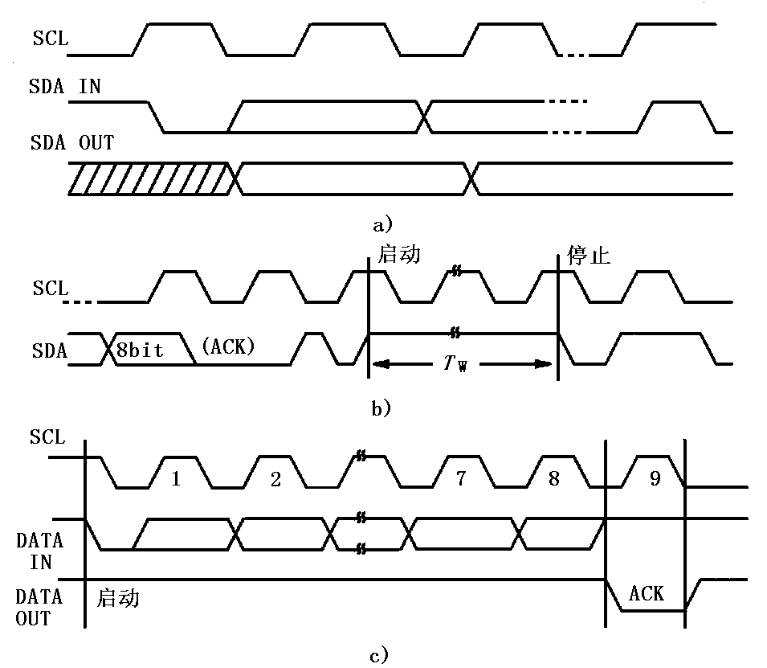

Slide 36
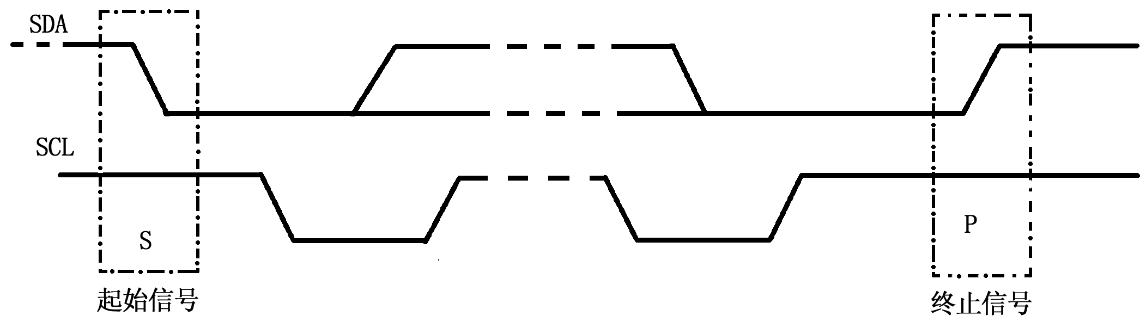
起始和停止时序

Slide 37
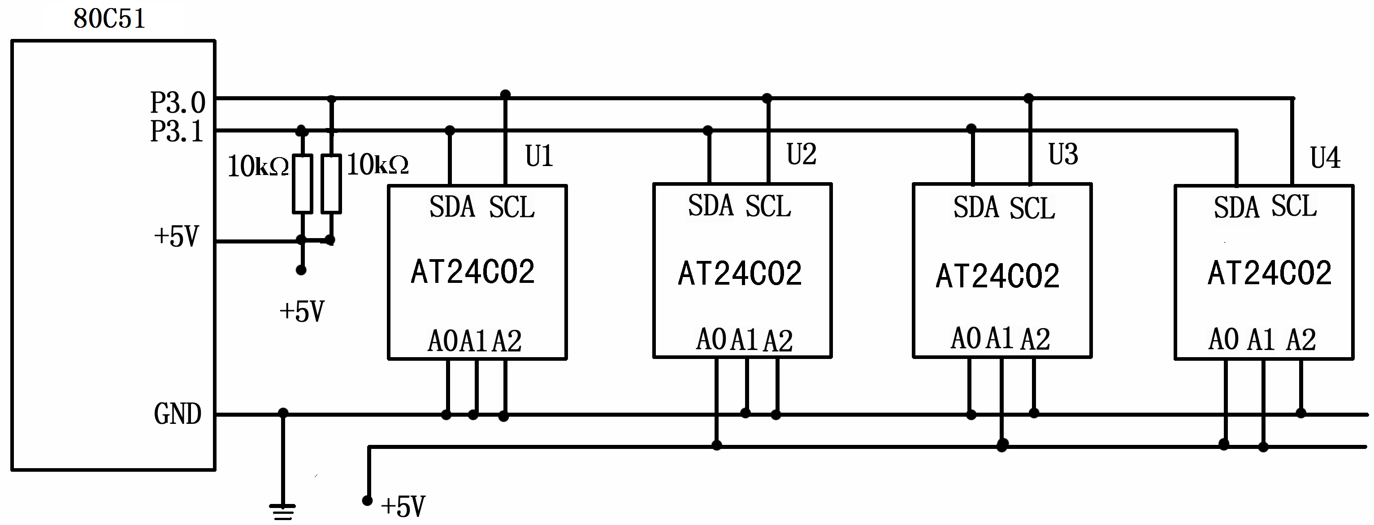
AT24C02与80C51单片微机的连接原理图

Slide 38
8.3 I/O 的扩展及应用
8.3.1 I/O扩展概述
1．单片微机为什么需要I/O接口电路
CPU和外设之间的数据传送：
    ① 高速CPU与慢速外设的矛盾
    ② 外设的数据信号多种多样的
    ③ 外设种类繁多
    ④ 外设的数据传送有近距离的，也有远距离的
通过接口电路进行协调

Slide 39
接口电路主要功能：
① 速度协调
② 三态缓冲
③ 数据转换
2. 接口与端口
一个接口电路可能包括有多个端口

Slide 40
3. 数据隔离技术
数据总线上，同一时刻
只能进行一个源和一个负载数据的传送
输出设备的接口电路：
锁存器
输入设备的接口电路：
三态缓冲电路或集电极开路门

Slide 41
4. I/O编址技术
⑴ 独立编址方式
优点是I/O地址空间和存储器地址空间相互独立，但需要专门设置一套I/O指令和控制信号，从而增加了系统的开销。
⑵ 统一编址方式
把系统中的I/O和存储器统一进行编址
注：
接口中的寄存器（端口）与存储器中的存储单元同等对待
80C51使用统一编址方式

Slide 42
5. I/O数据传送的控制方式
无条件传送方式
程序查询方式
程序中断方式
DMA方式
单片机使用

Slide 43
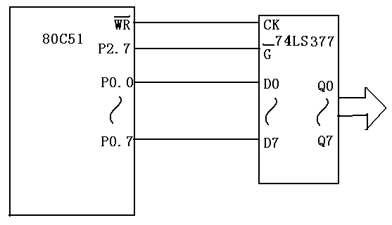
8.3.2 80C51简单I/O的扩展
⒈ 简单输出口的扩展
例：将一个数据字节从74LS377输出
MOV DPTR，#7FFFH ；地址指针指向74LS377
MOV A，#DATA ；将输出数据送A
MOVX @DPTR，A ；输出数据
进行数据保持
（锁存）

Slide 44
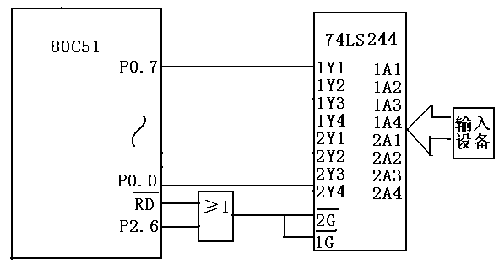
2. 简单输入口的扩展——三态门控制电路
例：数据输入
MOV DPTR，#0BFFFH ；指向74LS244口地址
MOVX A，@DPTR ；读入数据

Slide 45
8.3.3 可编程I/O并行接口芯片
8255A的扩展及应用
常用的并行可编程接口芯片有：
    8255A： 可编程通用并行接口芯片
    8155 ：带RAM和定时器、计数器，可编程
    8279 ：可编程键盘/显示器接口芯片

Slide 46
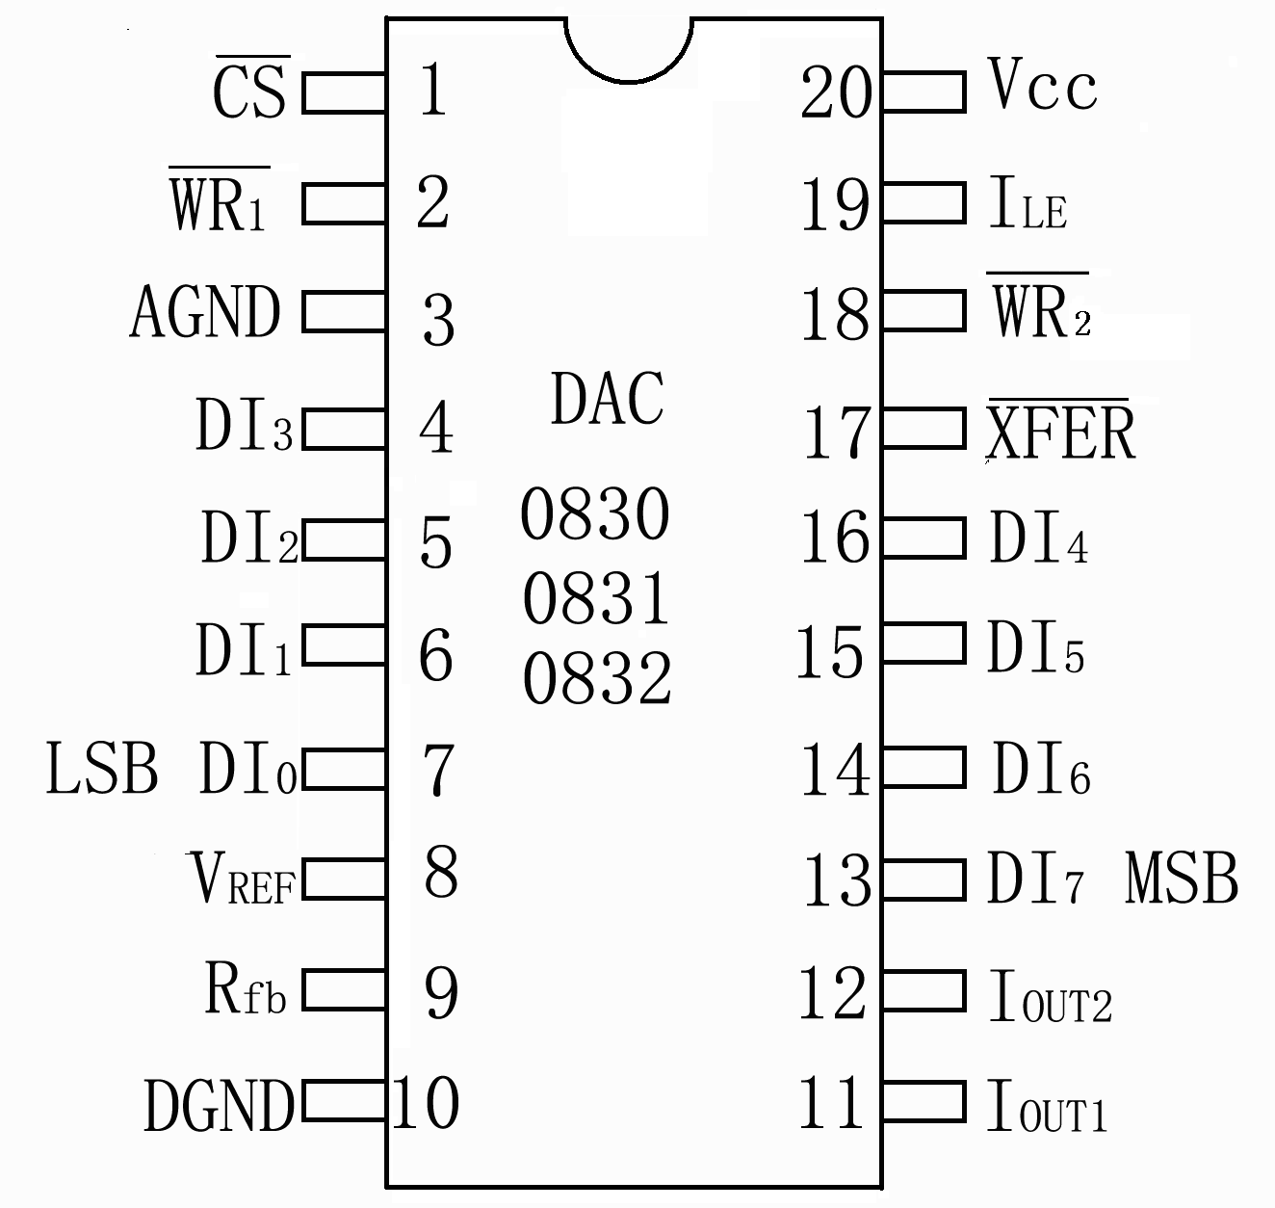
8.4.1 8位D/A转换器芯片DAC0832
8.4 D/A、A/D转换器接口的扩展
DAC 0832的引脚

Slide 47
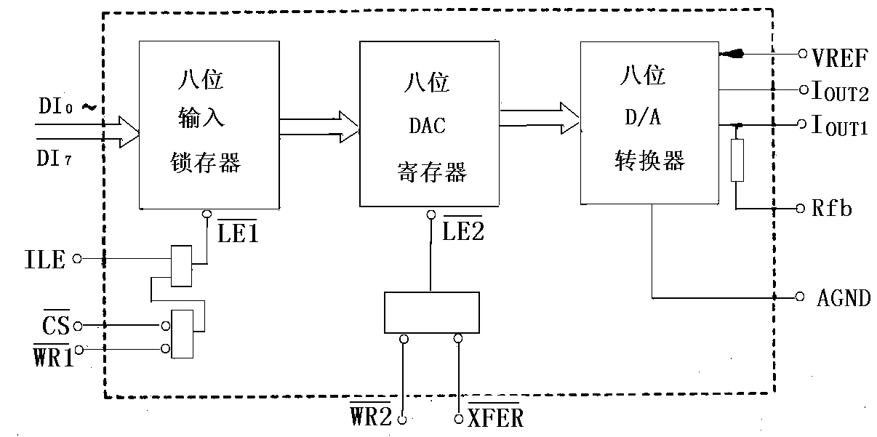
DAC 0832逻辑结构图

Slide 48
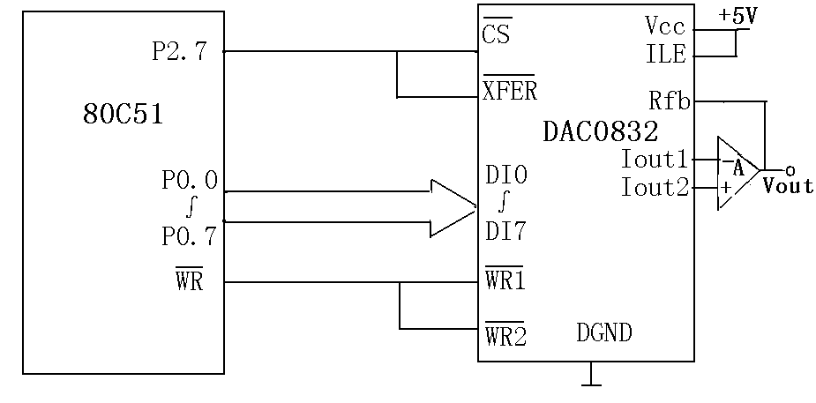
1. DAC0832的单缓冲方式的接口电路和应用
输入寄存器、DAC寄存器同时受控

Slide 49
例：产生锯齿波
由上图可知，输入寄存器和DAC寄存器同时受控锁存，DAC0832的地址为7FFFH(P2.7=0)
ORG 0000H
SJMP MAIN
ORG 0030H
MAIN：MOV DPTR，#7FFFH ；输入输入寄存器和DAC寄存器地址 MOV R0，#0 ；转换初值
LP：MOV A，R0
MOVX @DPTR，A ；送出模拟量
INC R0
SJMP LP

Slide 50
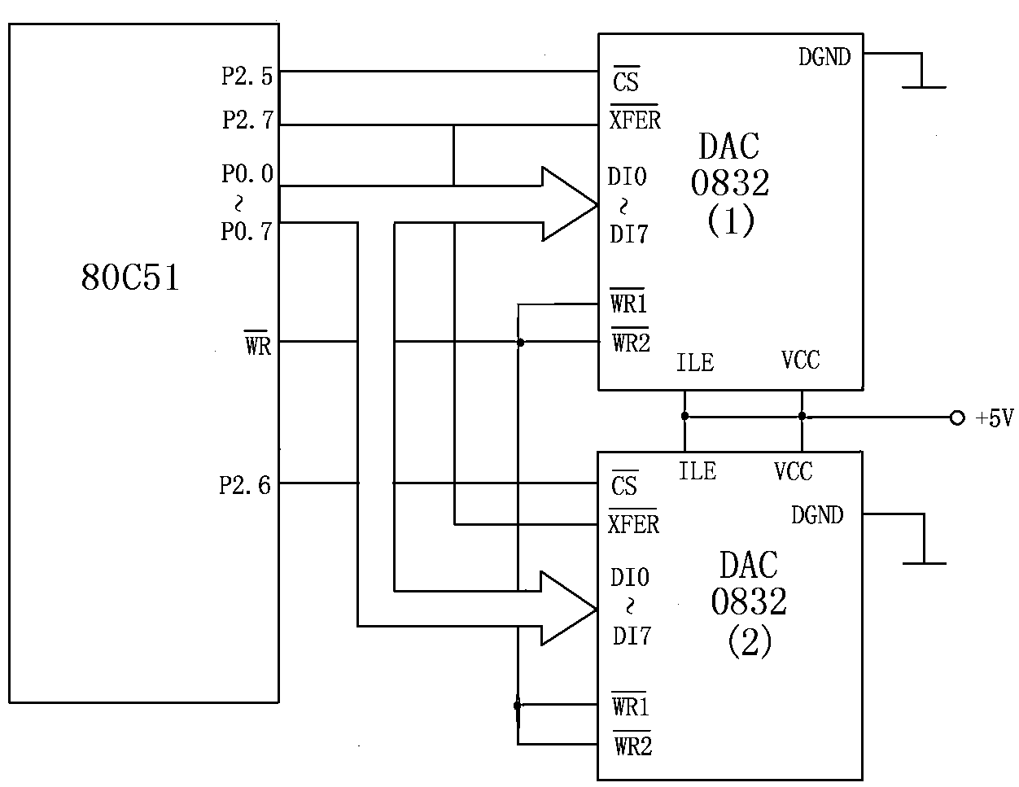
2. DAC0832的双缓冲方式的接口电路和应用

Slide 51
用P2.5控制第一片DAC0832的输入锁存器
地址为DFFFH
用P2.6控制第二片DAC0832的输入锁存器
地址为BFFFH
用P2.7同时控制二片DAC0832的第二级缓冲
地址为7FFFH

Slide 52
若第一片的数据在R0中，第二片的数据在R1中，送数程序为：
MOV DPTR，#0DFFFH；把数据送第一片0832的 ；输入锁存器
MOV A，R0
MOVX @DPTR，A
MOV DPTR，#0BFFFH；把数据送第二片0832 ；的输入锁存器
MOV A，R1
MOVX @DPTR，A
MOV DPTR，#7FFFH；两片0832同时输出模拟量
MOVX @DPTR，A

Slide 53
8.4.2 8位8通道A/D芯片ADC0809
对A/D转换的控制一般分为三个过程：
① 通过控制口发出启动转换信号
命令模／数转换器开始转换
② 判断A/D转换是否结束
③ 转换结束，发出数据输出允许信号
读入转换完成的数据

Slide 54
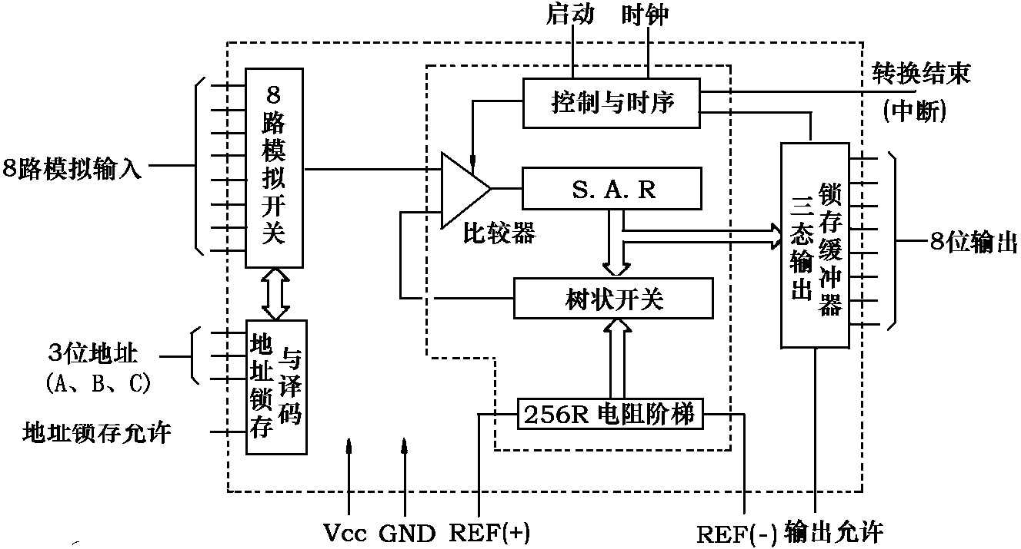
1. ADC0809的内部逻辑结构

Slide 55
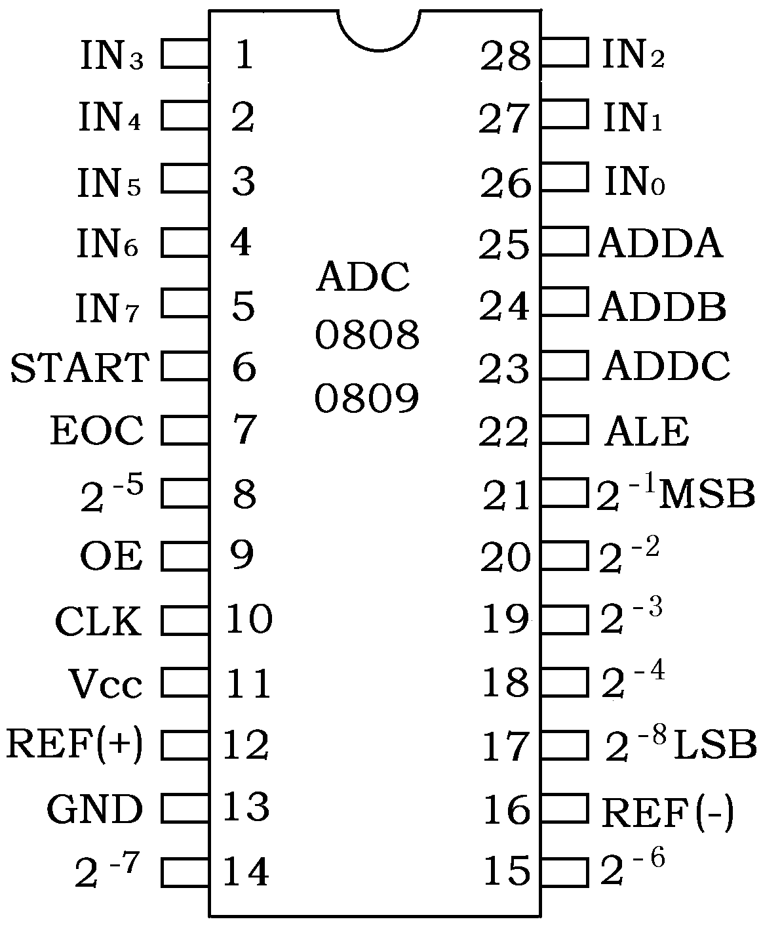
2. ADC0809的引脚及功能

Slide 56
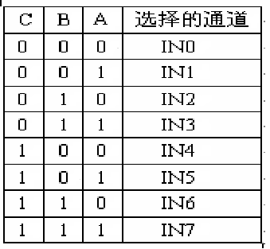
通道选择表

Slide 57
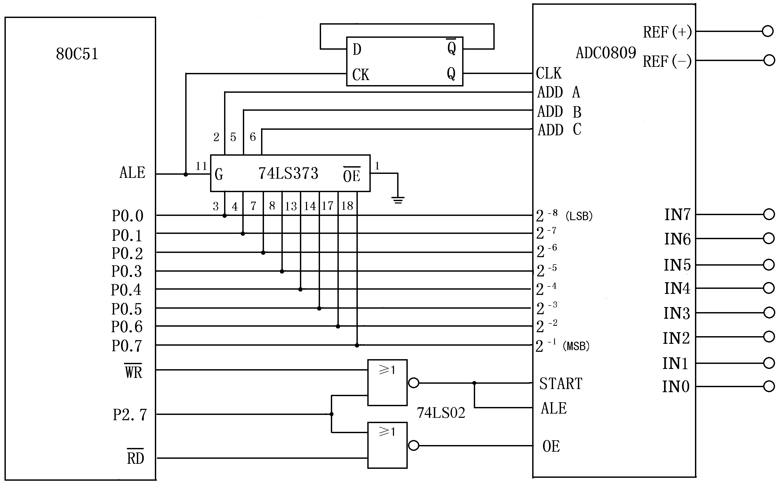
3. ADC0809与 80C51的接口
7FF8H～7FFFH

Slide 58
例：采用延时等待A/D转换结束方式，分别对8路模拟信号轮流采样一次，并依次把结果存入数据存储器。
ORG 0000H
SJMP MAIN
ORG 0030H
MAIN：MOV R1，#20H
MOV DPTR，#7FF8H ；指向通道0地址
MOV R7，#08H ；共需转换8个通道

Slide 59
LOOP：MOVX @DPTR，A；启动A/D转换①
LCALL D128μs ；延时等待A/D转换结束②
MOVX A，@DPTR ；读入A/D转换值③
MOV @R1，A
INC DPTR ；指向下一通道地址
INC R1
DJNZ R7，LOOP ；8个通道未转换完则继续
D128μs： … ；延时128μs 子程序
RET

Slide 60
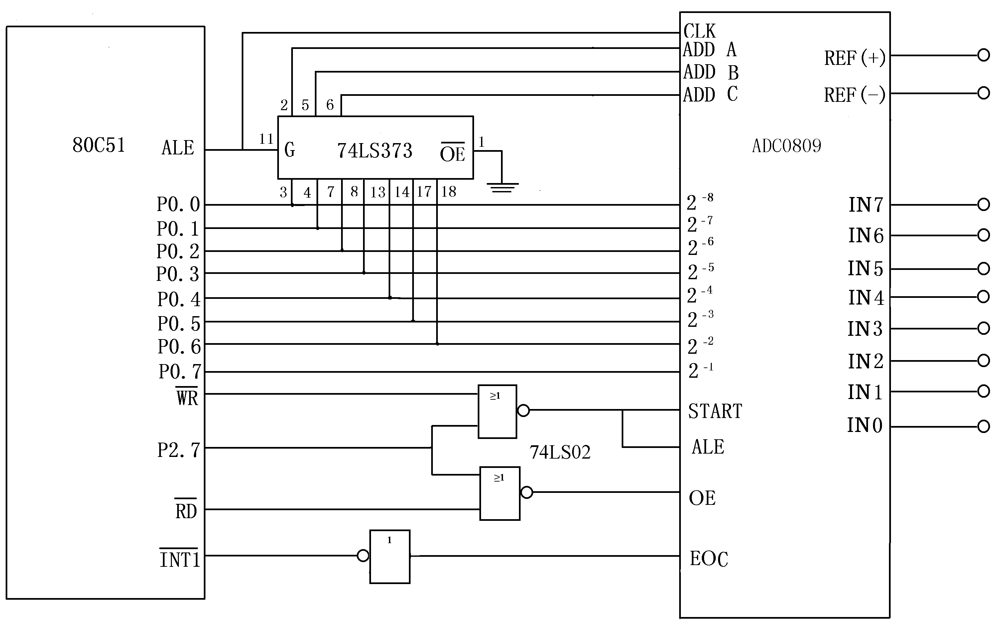
4. ADC0809与 80C51中断方式的接口
转换结束

Slide 61
例：采集8路模拟量，并存入20H地址开始的内部RAM中
ORG 0000H
SJMP MAIN
ORG 0003H ；外部中断0入口地址
LJMP INTDATA

Slide 62
ORG 0100H ；数据采集程序
MAIN：MOV R0，＃20H ；数据缓冲区首址
MOV R2，＃8 ；8通道计数器
MOV DPTR，＃7FF8H ；指向0通道
START：CLR F0 ；清中断发生标志
MOVX ＠DPTR，A ；启动A/D (P2.7=0, /WR=0) ①
SETB IT0 ；置外部中断0为边沿触发
SETB EX0 ；允许外部中断0
SETB EA ；开中断

Slide 63
LOOP：JNB F0，LOOP ；中断发生标志是否为0 ②
DJNZ R2，START ；8个通道转换是否结束
SJMP MAIN
INTDATA：MOVX A，＠DPTR ；读数据 (P2.7=0, RD=0)， ；硬件撤销中断③
MOV ＠R0，A ；存数据
INC R0
INC DPTR ；指向下一通道
SETB F0 ；置中断发生标志
RETI

Slide 64
8.5 键盘输入与显示接口
8.5.1 键盘接口的工作原理及扩展应用
键盘类型：
编码键盘：键按下后便产生对应的代码
需要硬件支持，数目增多时，硬件变得复杂
非编码键盘：闭合或断开，对应1或0
单片微机应用系统中用得较多的是非编码键盘

Slide 65
键盘的工作原理
两类：
独立式键盘：结构简单，使用方便，需占用较多的I/O线，适用于按键不多的场合。
矩阵式键盘：适用于按键多的场合。

Slide 66
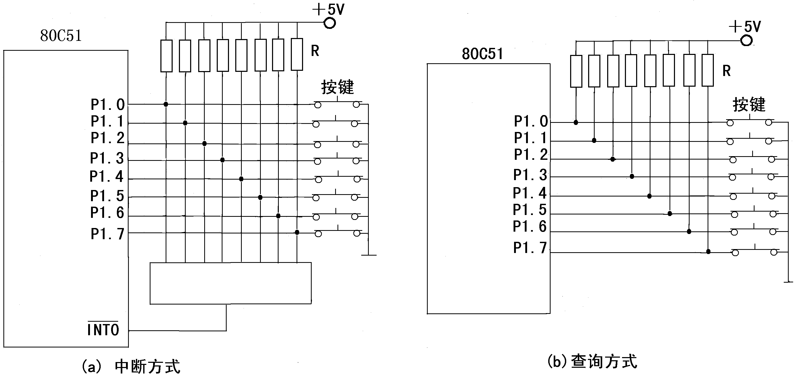
(1) 独立式键盘

Slide 67
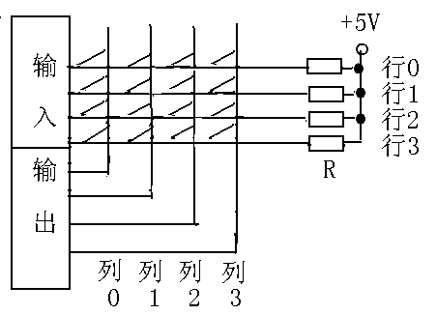
(2) 矩阵式键盘

Slide 68
2. 矩阵式键盘的工作过程
矩阵键盘按键的识别方法：
  1).识别键盘有无键被按下
  所有列线均置为0电平，行线电平有变化，说明有键被按下
  2). 识别出具体的按键
  逐列置零电平，其余各列置为高电平，某行电平由高电平变为零电平，可确定此行此列交叉点处的按键被按下
键扫描方式：
程控扫描、定时扫描、中断扫描

Slide 69
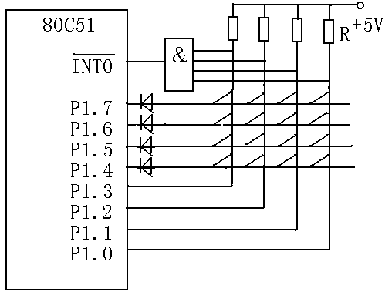
3. 键盘的接口电路
通过I/O口扩展的矩阵式键盘

Slide 70
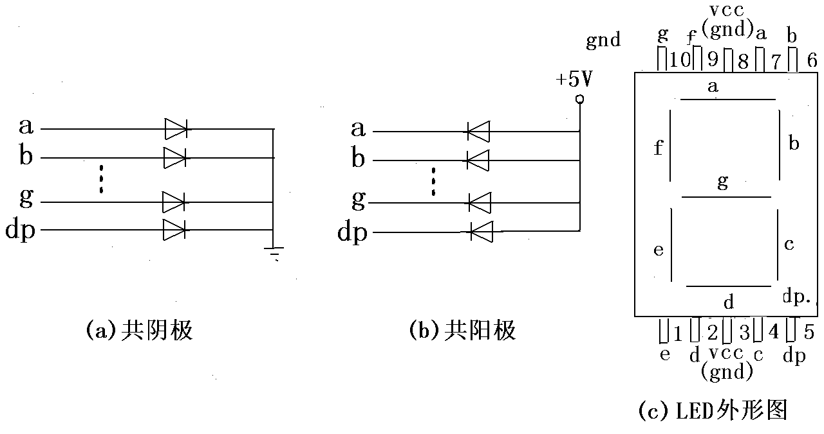
8.5.2 LED显示器的扩展
LED显示器的工作原理

Slide 71
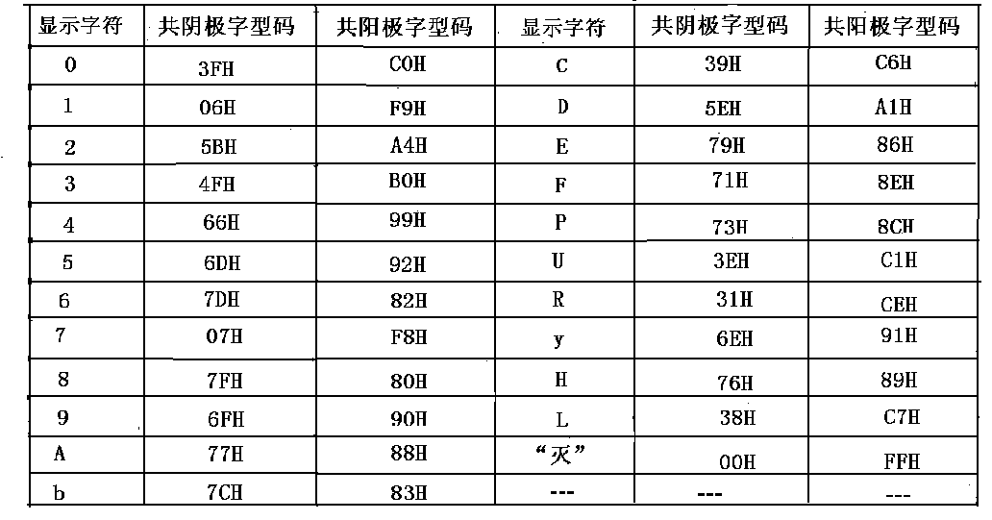
七段LED字型码

Slide 72
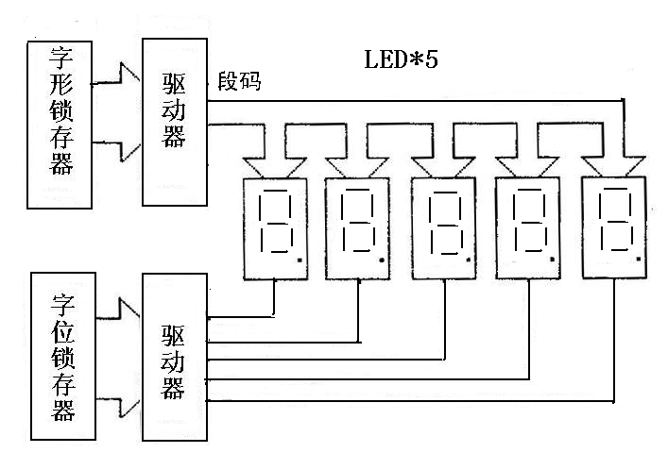
2. LED显示电路
(1) 静态显示电路
(2) 动态显示电路
分时选通

Slide 73
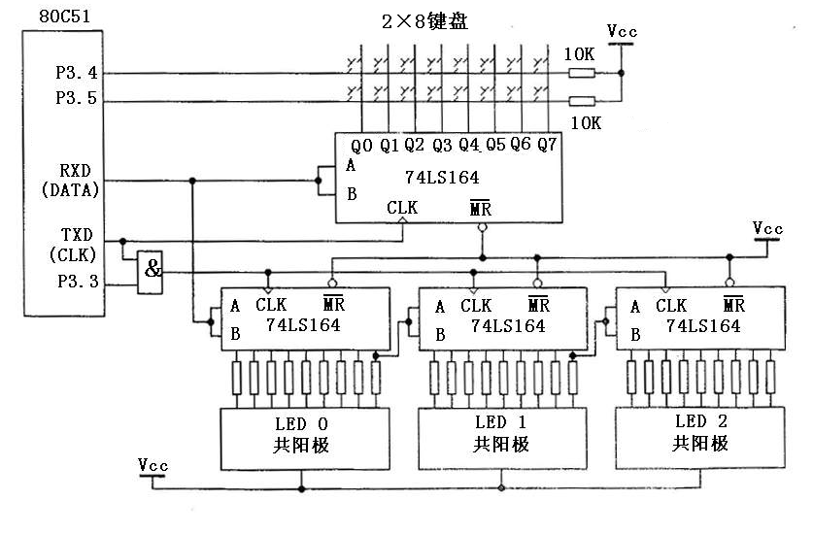
例： 通过串行口方式0扩展键盘和显示器

Slide 74
例：显示一位
MOV SCON，#00H；置串行口为同步移位
；寄存器方式
SETB P3.3 ；开显示输入
MOV A，#0C0H ；显示“0”(C0H为共阳极
； “0” 的段码值)
MOV SBUF，A
JNB TI，$
CLR TI
…

Slide 75
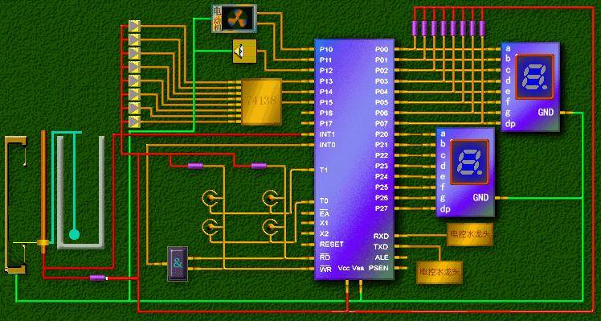
内部电路
8.6 系统综合应用实例
指示灯
电动机
水位检测机构
四只按键
洗衣机控制系统电路原理图
电控水龙头

Slide 76
单片机引脚分配
P1.0：电动机正向运转
P1.1：电动机反向运转
P1.2：蜂鸣器
P1.3－P1.5：接3-8译码器，驱动七个指示灯
P3.0：电控水龙头，进水，为1时打开
P3.1：电控水龙头，出水，为1时打开

Slide 77
单片机引脚分配
P3.4、P3.5：键盘的行输出
P3.6、P3.7：键盘的列输入
INT0：键盘中断
P0口：LED高位显示器
P2口：LED低位显示器

Slide 78
程序流程
假定本系统采用6M的晶体振荡器，用户要将洗衣机设置成：
  弱洗方式
  洗涤次数为4
  洗涤时间为80分钟
  脱水时间为10分钟
  定时器0和定时器1的初值设置为每隔100毫秒产生一次中断

Slide 79
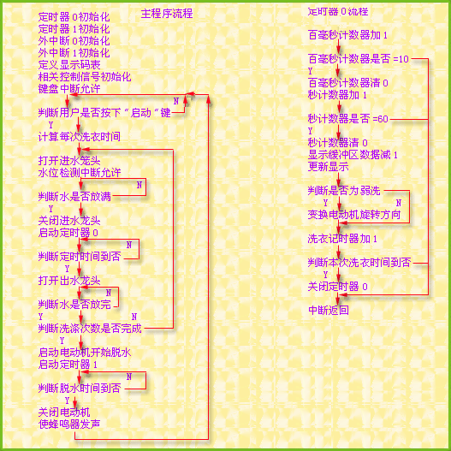
程序流程

Slide 80
各状态标志位
70H：强洗、弱洗标志位，强洗为1、弱洗为0
71H：洗衣次数
72H：设置的洗衣时间
73H：设置的脱水时间
74H：每次换水的时间，根据71H和72H的内容
计算
75H：定时器0对每次洗衣时间计数

Slide 81
各状态标志位
76H：保存编程选择按键的状态，其值1、2、3、4
分别对应强弱洗设置、洗衣次数设置、洗衣时
间设置、脱水时间设置，上电后初始化为1
79H：定时器0和定时器1记录定时的秒数
7AH：记录定时的百毫秒数
R1：显示缓冲区，压缩BCD码
程序状态字的F位：启动位和水位标志位，上电
后，作为启动标志位，为1表示按下，启动后，
作水位标志位使用，为1表示水已放满或放空

Slide 82
程序清单
主程序
定时器0的中断服务程序
定时器1的中断服务程序
外中断0的中断服务程序
外中断1的中断服务程序

Slide 83
主程序
TIMERM EQU 79H
TIMERS EQU 7AH
ORG 0000H
LJMP MAIN
ORG 0003H
LJMP SINT0
ORG 000BH
LJMP ST0
ORG 0013H
LJMP SINT1
ORG 001BH
LJMP ST1
DISLAB:
DB 3FH,06H,5BH,4FH,66H
DB 6DH,7DH,07H,7FH,6FH
MAIN:
CLR F
MOV 70H, #0
MOV 71H, #3
MOV 72H, #30
MOV 73H, #5
MOV 75H, #0
MOV 76H, #1
MOV 79H, #0
MOV 7AH,#0
CLR P1.0
CLR P1.1
CLR P1.2
CLR P3.4
CLR P3.5

Slide 84
MOV P0, #0
MOV P2, #0
CLR P3.0
CLR P3.1
MOV TMOD, #11H
MOV TH0, #3CH
MOV TL0, #0B0H
MOV TH1, #3CH
MOV TL1, #0B0H
SETB IT0
SETB IT1
SETB EA
SETB EX0
MLAB1: JNB F, $
MOV A, 72H
MOV B, 71H
DIV AB
MOV 74H, A
MOV R2, 71H
LAB2: SETB P3.0
CLR F
SETB EX1
JNB F,$
CLR P3.0
SETB P1.0
SETB TR0

Slide 85
JB TR0, $
SETB P3.1
CLR F
JNB F, $
CLR P3.1
DJNZ R2, LAB2
CLR P1.1
SETB P1.0
SETB TR1
JB TR1, $
CLR P1.0
MOV R2, #5
ALARM: SETB P1.2
MOV R3, #0
DELAY1:
NOP
DJNZ R3, DELAY1
CLR P1.2
DELAY2:
NOP
DJNZ R3, DELAY2
DJNZ R1, ALARM
CLR F
LJMP MLAB1

Slide 86
定时器0的中断服务程序
ST0:
MOV TH0, #3CH
MOV TL0, #0B0H
INC TIMERS
CJNE TIMERS, #10, TOLAB1
MOV TIMERS, #0
INC TIMERM
CJNE TIMERM, #60, TOLAB
MOV TIMERM, #0
MOV A, #99H
ADD A, 72H
DA A
MOV R1, #72H
LCALL DISPLAY
CJNE 70H, #1, TOLAB2
JNB P1.0, TOLAB21
CLR P1.0
SET P1.1
LJMP TOLAB22
TOLAB21:
SETB P1.0
CLR P1.1
TOLAB22:
INC 75H
MOV A, 74H
CJNE A, 75H, TOLAB1
CLR TR0
TOLAB1: RETI

Slide 87
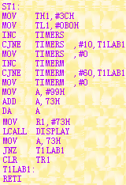
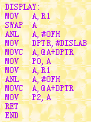
定时器1的中断服务程序

Slide 88
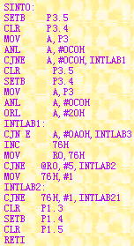
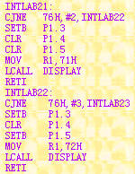
外中断0的中断服务程序

Slide 89
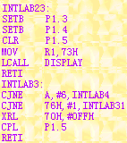
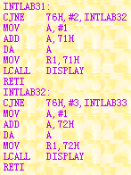
外中断0的中断服务程序-2

Slide 90


外中断0的中断服务程序-3

Slide 91
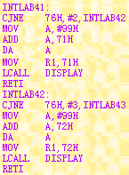
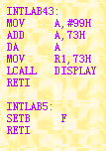
外中断0的中断服务程序-4

Slide 92
外中断1的中断服务程序
SINT1:
SETB F
RETI

Slide 93
8.7 本章小结、作业
嵌入式系统的并行扩展法和串行扩展法
常用存储器、I/O、A/D、D/A、键盘、显示等接口的扩展实现方法
在KEIL C开发环境下完成洗衣机控制系统软件程序的编辑、编译与仿真调试
结合开放性实验等实践项目练习系统扩展与综合应用的方法

Slide 94
END

